Slide 1


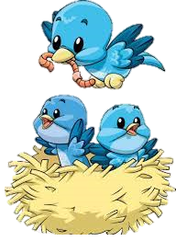

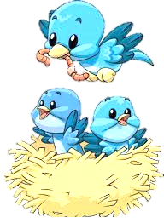
















KHỞI ĐỘNG

Slide 2
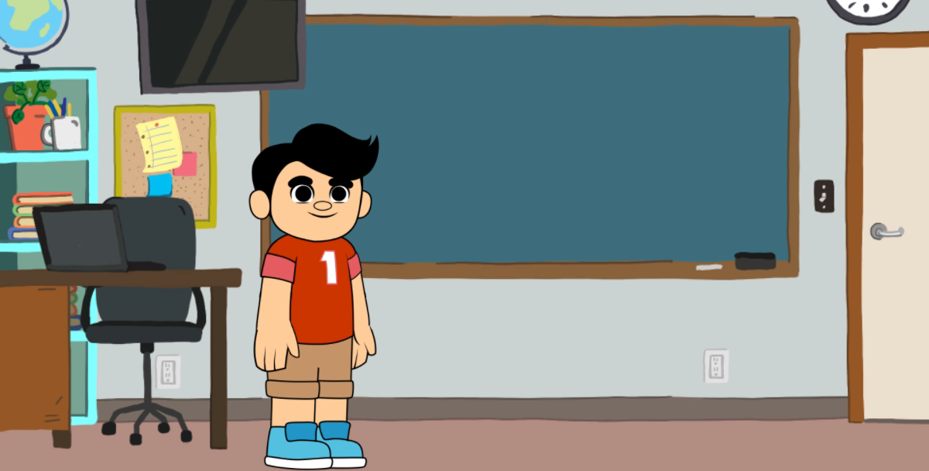

Slide 3
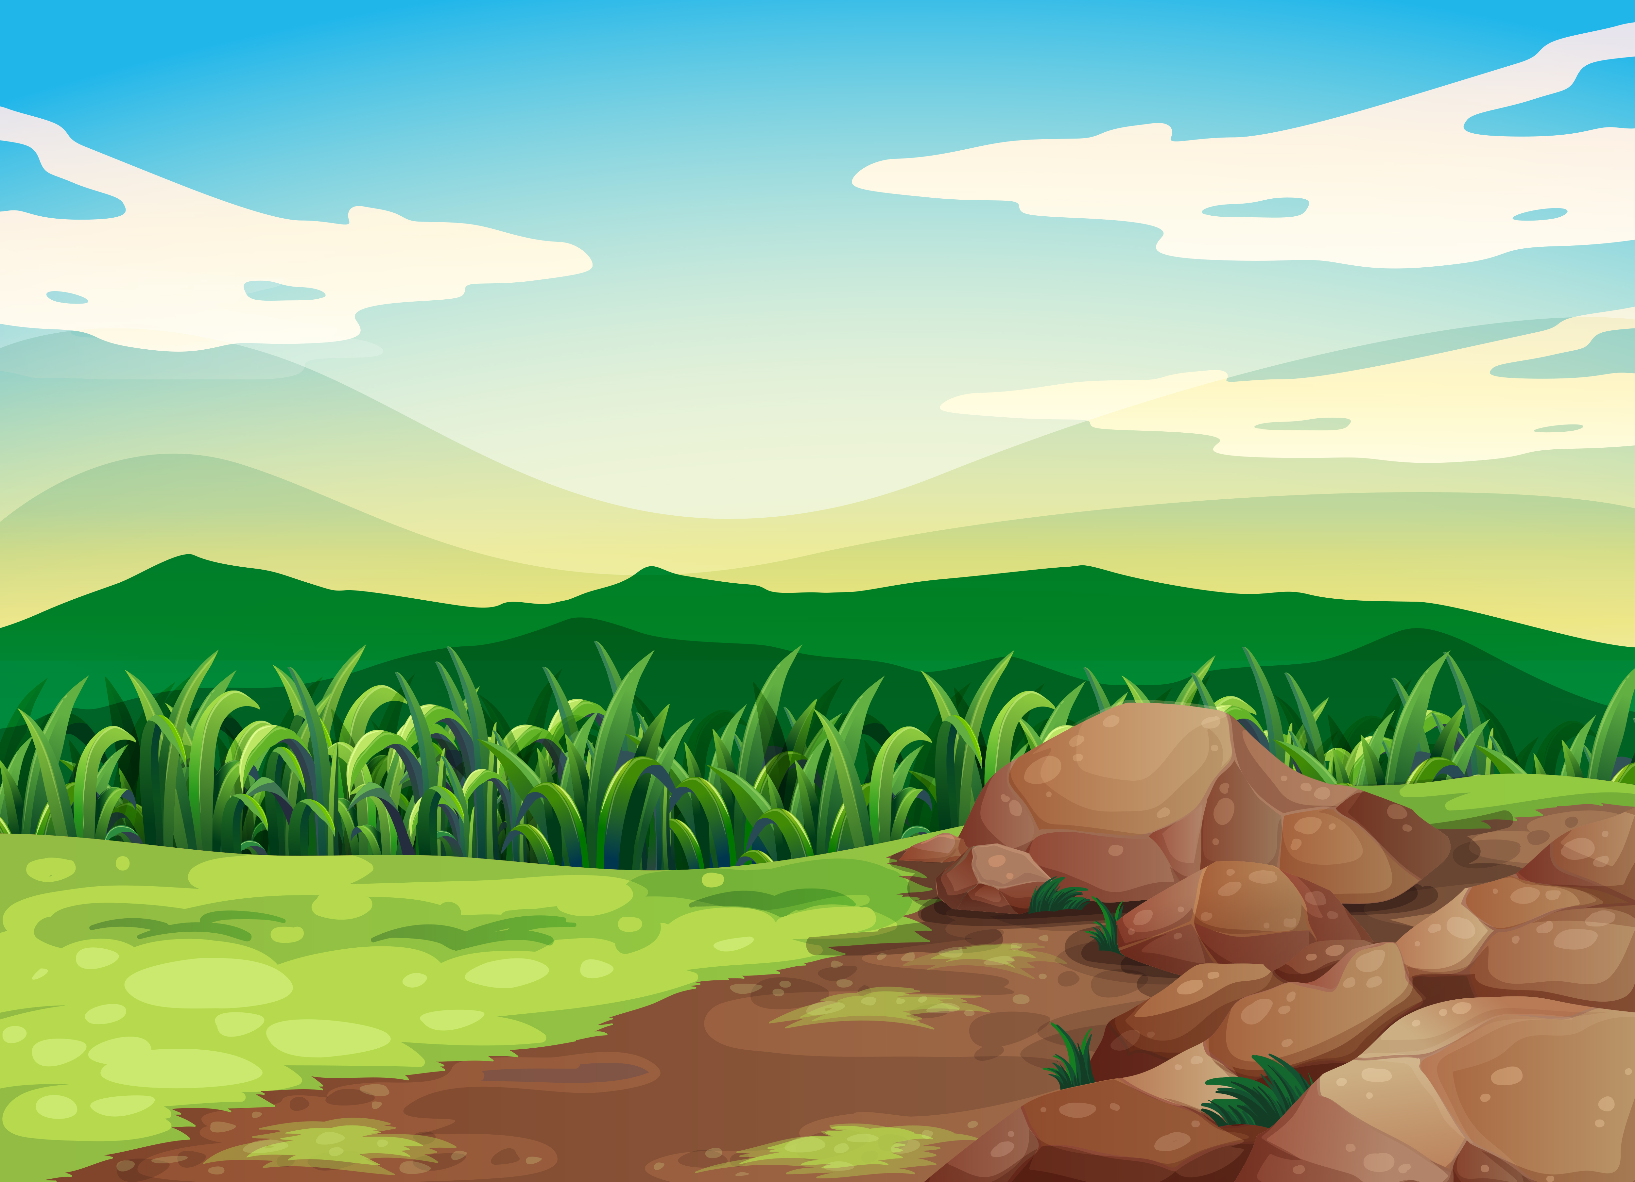

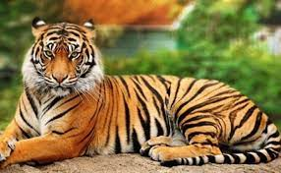
Con hổ
Hổ là loài động vật chuyên ăn thịt.
Thức ăn của chúng chủ yếu của hổ là các động vật ăn cỏ cỡ trung bình như hươu, nai, dê, lợn rừng, trâu,….

Slide 4

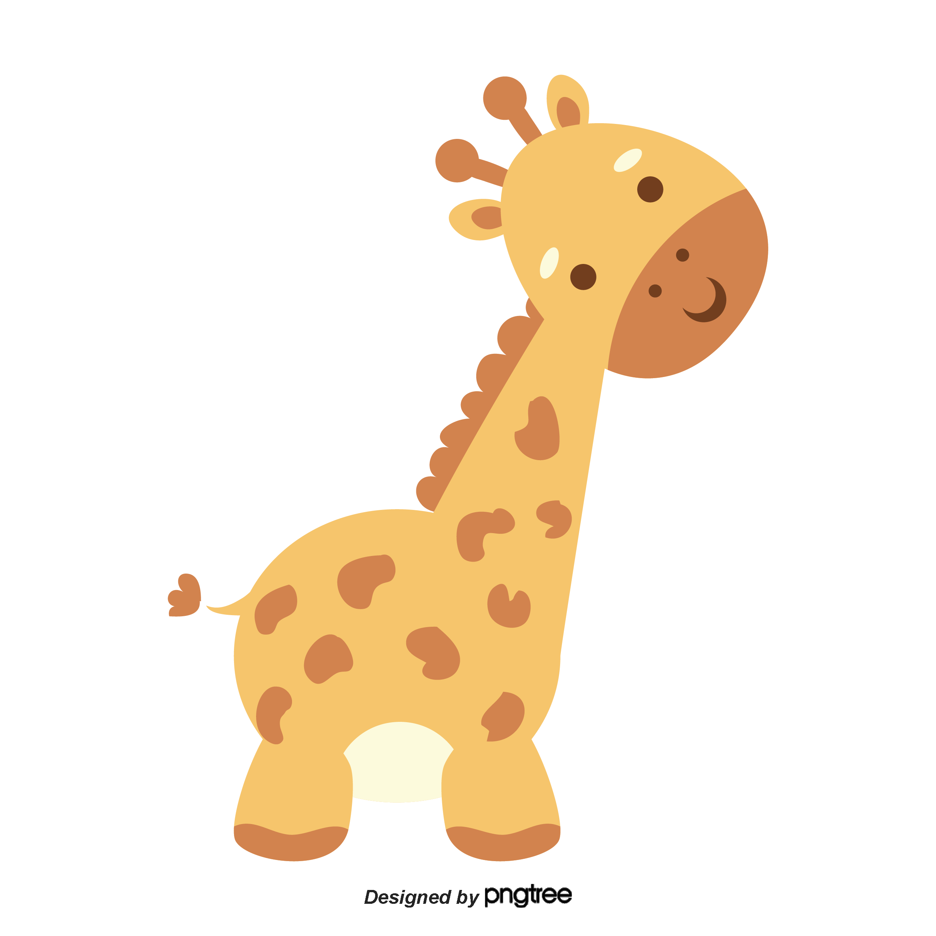
Hươu cao cổ
Hươu cao cổ là loài động vật chuyên ăn thực vật.
Thức ăn yêu thích của chúng chủ yếu là cỏ và lá cây. Khi vào mùa hanh khô, số lượng lá cây ít đi chúng có thể ăn được cả vỏ cây.

Slide 5








Slide 6



Notes:
Ngoài nhu cầu về thức ăn, động vật cần những yếu tố nào nữa để sự sống và phát triển. Các yếu tố đó có giống với thực vật mà chúng ta tìm hiểu ở bài 15 không, chúng ta hãy tìm hiểu ở bài hôm nay để làm rõ điều đó.

Slide 7

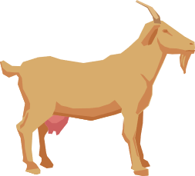
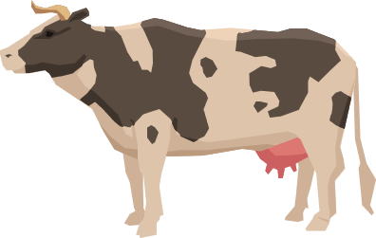
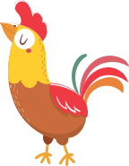

Hoạt động 1: Các yếu tố cần thiết cho sự sống và phát triển của động vật

Slide 8
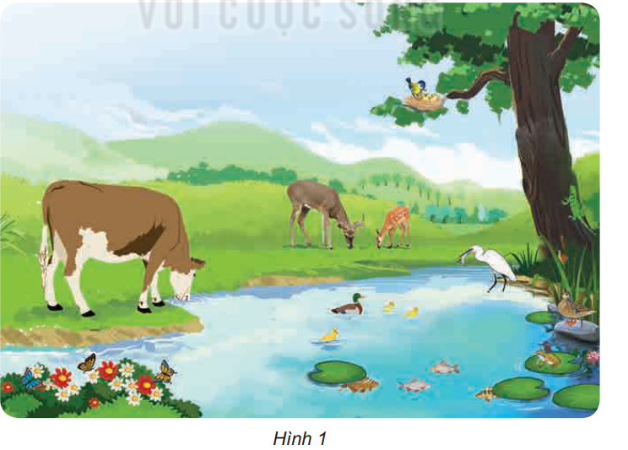
Quan sát hình 1 và cho biết: Các con vật trong hình cần những yếu tố gì để sống và phát triển.

Slide 9
Các con vật trong hình cần thức ăn, nước uống, không khí để sống
Chim mẹ cho con ăn
Bò uống nước
Hươu ăn cỏ
Các yếu tố cần thiết khác để động vật sống và phát triển như nhiệt độ, ánh sáng.
Cò ăn cá
Bướm hút mật hoa
Cá đang thở
Notes:
Thiết kế: Hương Thảo – Zalo 0972.115.126. Các nick khác đều là giả mạo, ăn cắp chất xám.
Facebook: https://www.facebook.com/huongthaoGADT

Slide 10
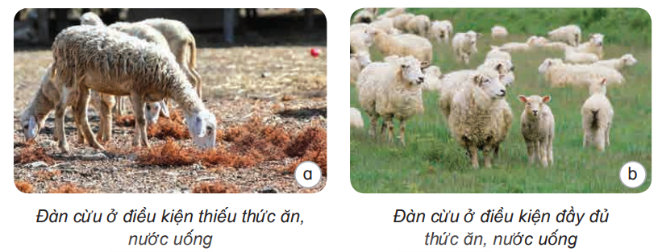
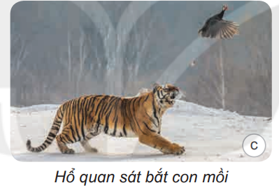
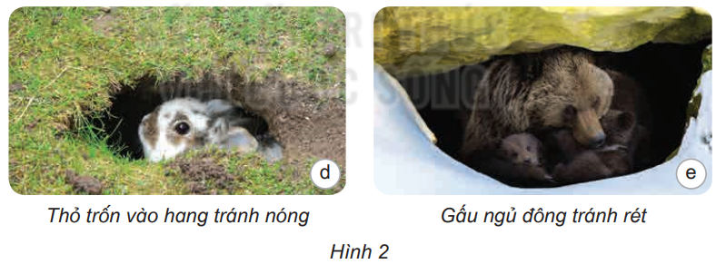
Quan sát hình 2

Slide 11
Liên hệ thực tế, lấy ví dụ chứng tỏ vai trò quan trọng của thức ăn, nước uống, ánh sáng và nhiệt độ trong sự sống và phát triển của một số con vật.

Slide 12
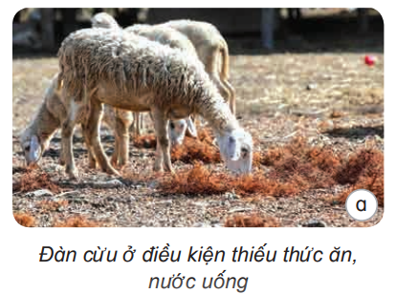
Động vật cần đầy đủ thức ăn. nước uống để sống và phát triển
Hình 2a cho thấy đàn cừu trong điều kiện khô hạn thiếu thức ăn, nước uống trông còi cọc, chậm lớn, kém phát triển.

Slide 13
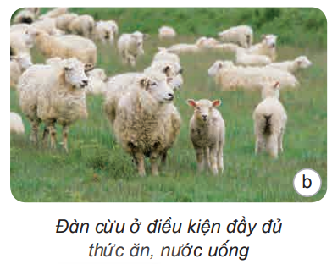
Động vật cần đầy đủ thức ăn. nước uống để sống và phát triển
Hình 2b đàn cừu ở điều kiện đầy đủ thức ăn. nước uống phát triển khoẻ mạnh, lớn nhanh, sinh nhiều cừu con.

Slide 14
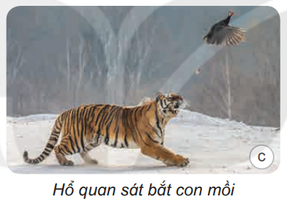
Động vật cần ánh sáng để quan sát môi trường xung quanh, di chuyển, tìm kiếm thức ăn hay sưởi ấm cơ thể
Hình 2c cho thấy hổ bắt mồi tìm thức ăn được cần có ánh sáng và kể cả con chim cũng cần có ánh sáng để phát hiện và lẩn trốn kẻ sặn mối.

Slide 16
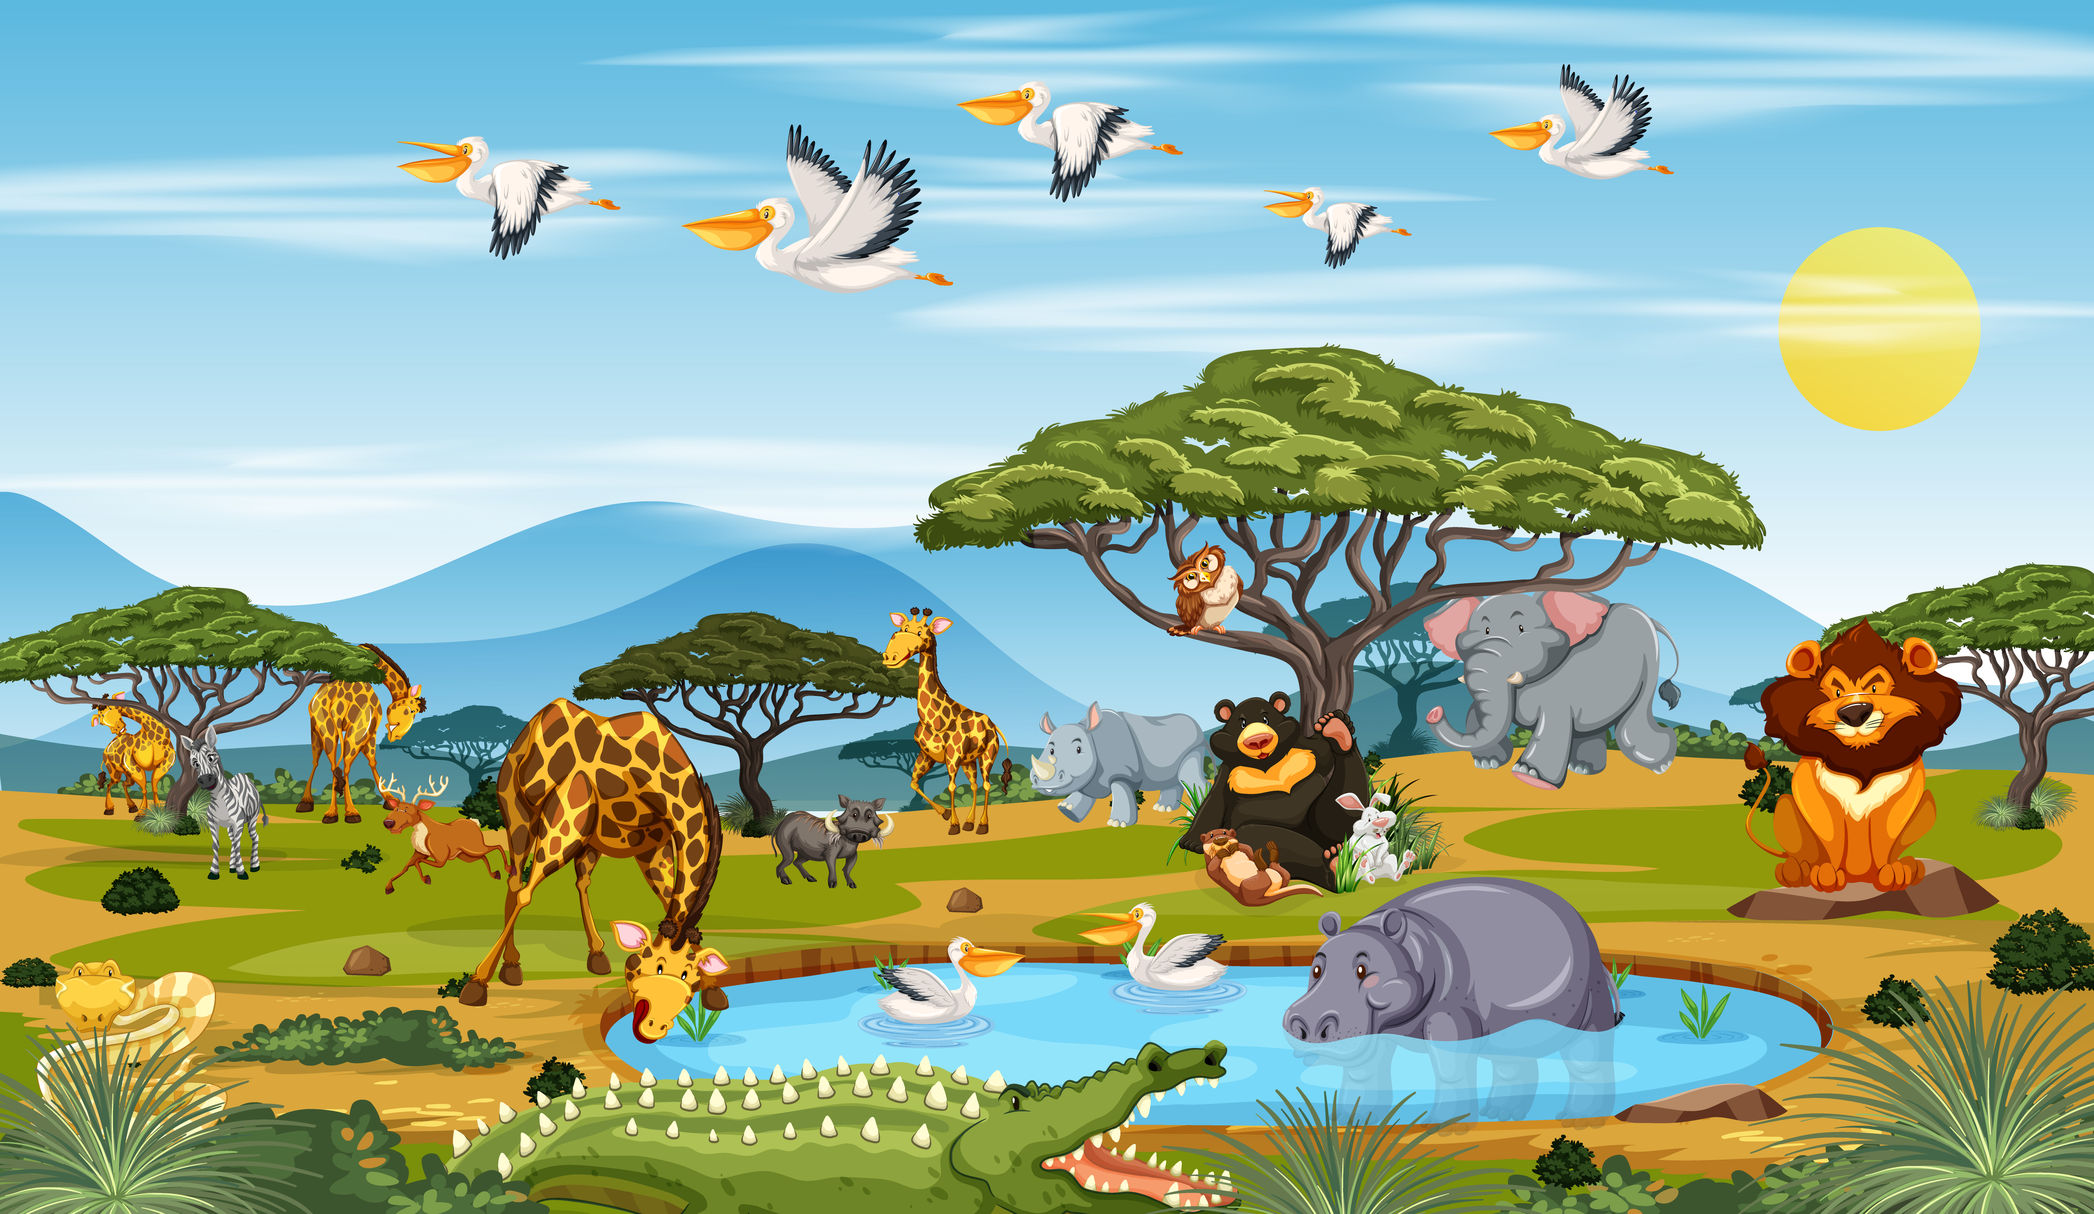
Phần lớn động vật hoạt động kiếm ăn ban ngày khi có ánh sáng mặt trời và đi ngủ, nghỉ ngơi vào ban đêm.
Các con vật như thằn lằn kể cả chó, mèo thường phơi nắng để sưởi ấm cơ thể giúp cơ thể nhanh nhẹn, khoẻ mạnh hơn.

Slide 17
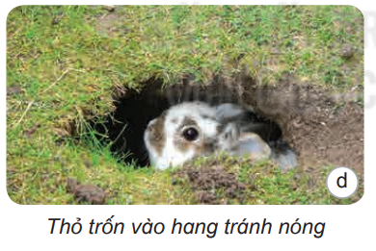
Khi nhiệt độ của môi trường quá thấp, quá cao hoặc thay đổi đột ngột, động vật có thế bị chết nên chúng thường tìm cách tránh:
Nắng nóng các con vật sẽ tìm cách tránh nóng bằng cách chui vào hang, đứng dưới các tán cây như thỏ trốn vào hang tránh nóng ở hình 2d

Slide 18
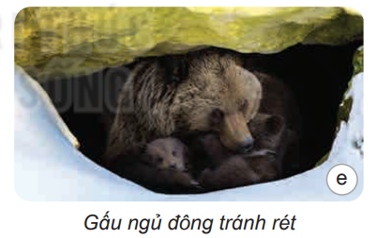
Khi nhiệt độ của môi trường quá thấp, quá cao hoặc thay đổi đột ngột, động vật có thế bị chết nên chúng thường tìm cách tránh:
Khi mùa đông khi nhiệt độ thấp, gấu thường ngủ đông trong hang để tránh rét, cơ thể hầu như không phát triển

Slide 19
Nhiều loại động vật còn di cư như chim én bay đến những vùng ấm áp hơn vào mùa đông và quay trở lại vào mùa xuân khi nhiệt độ ấm trở lại.
Vào mùa xuân, khí hậu ấm áp, con vật lớn nhanh, hoạt động, sinh sản nhiều hơn so với nhiệt độ lạnh của mùa đông…

Slide 20
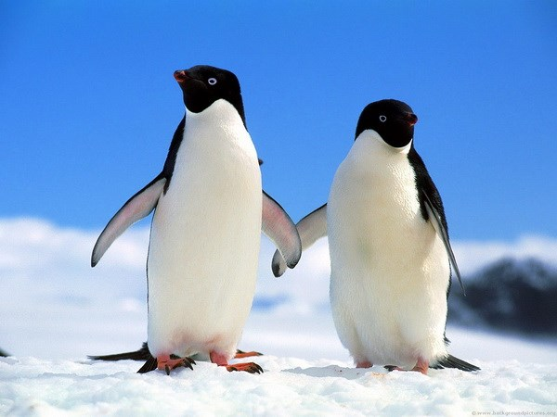
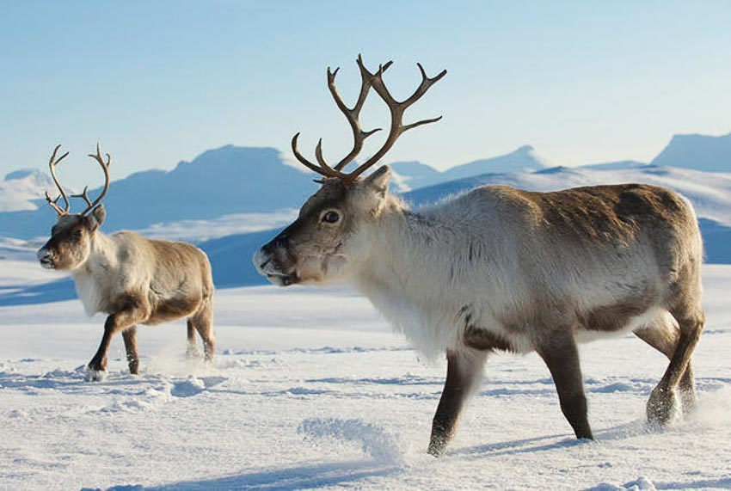
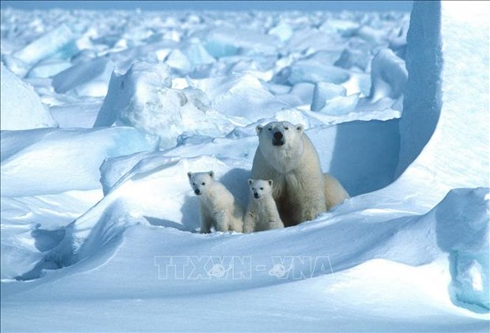
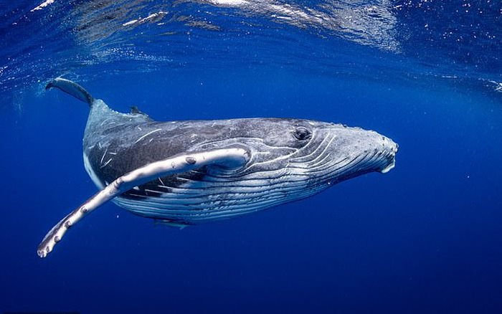
Một số động vật thuờng sống ở nơi có nhiệt độ thấp như chim cánh cụt, gấu Bắc Cực, tuần lộc, hải cẩu, cá voi xanh

Slide 21
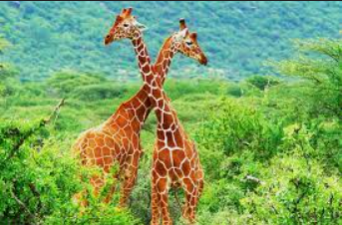
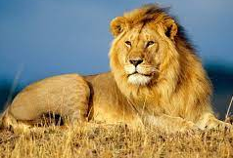
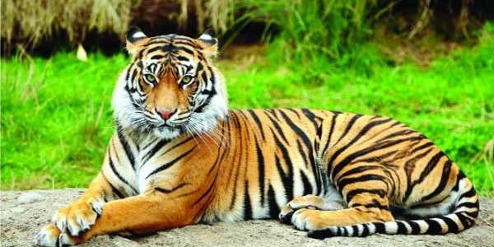
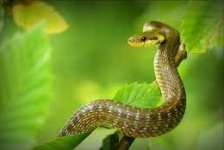
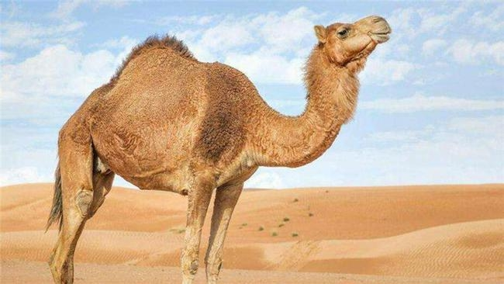
Một số động vật thường sống ở nơi có nhiệt độ cao như hươu cao cổ, sư tử, hổ, voi, vượn, lạc đà, rắn.
Notes:
Thiết kế: Hương Thảo – Zalo 0972.115.126. Các nick khác đều là giả mạo, ăn cắp chất xám.
Facebook: https://www.facebook.com/huongthaoGADT

Slide 22
Nếu đổi nơi sống của chúng cho nhau thì các con vật thường sẽ không thể sống và phát triển được.

Slide 23

Động vật cần có thức ăn, nước, khí ô - xi, nhiệt độ và ánh sáng thích hợp để sống và phát triển. Thiếu bất kì yếu tố nào đểu ảnh hưởng đến sự phát triển hoặc sự sống của chúng.
Notes:
Thiết kế: Hương Thảo – Zalo 0972.115.126. Các nick khác đều là giả mạo, ăn cắp chất xám.
Facebook: https://www.facebook.com/huongthaoGADT

Slide 24


Slide 25
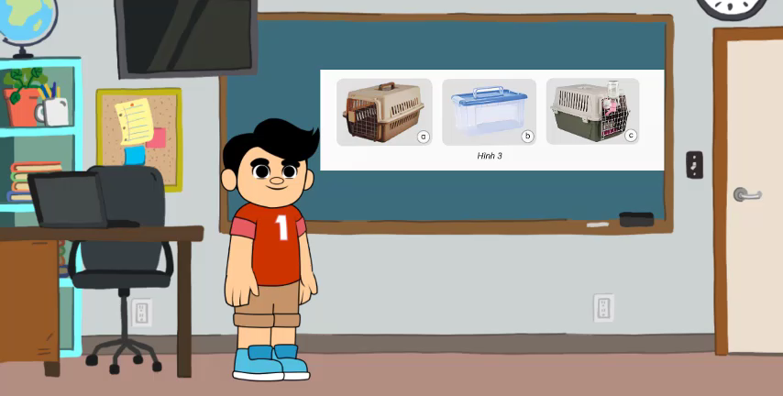

Slide 26
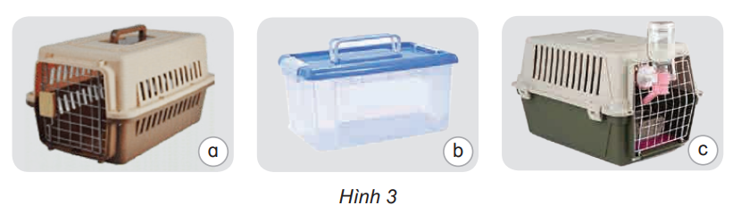
Lồng thoáng khí
Lồng nắp kín
Lồng thoáng khí có gắn bình uống nước và khay thức ăn
Chọn hình C

Slide 27
2. Trong đợt rét đậm, rét hại ở các tỉnh miền núi phía Bắc có hàng loạt trâu, bò chăn thả bị chết. Theo em vì sao trâu, bò bị chết? Hãy đề xuất một số biện pháp giúp hạn chế trâu, bò chết trong trường hợp này.

Slide 28
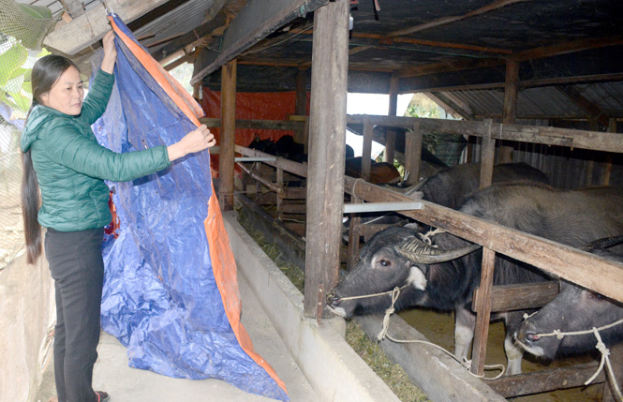
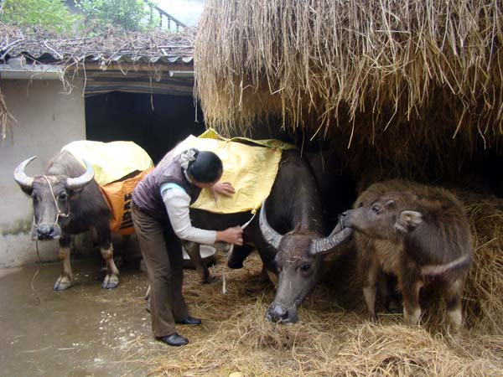

Slide 29

Dặn dò
- Ôn tập kiến thức đã học.
- Đọc trước nội dung bài 16 tiết 2.

Slide 30
